Slide 1
“
대외협력처 글로벌 라운지 출입문 시스템
Capstone
_ Capstone Design
”
_ TEAM : 6조
_ 2019. 5. 17

Slide 2

목차
Contents
313
01 .
시연 영상
260
300
02 .
270
제안서 대비 구현 내용
292
1)
기존 구현내용
280
2)
추가 구현 내용
03 .
간트 차트
04 .
Q&A

Slide 3

시연 영상
02
01
시연 영상

Slide 4


1) 기존 구현 내용
02
제안서 대비 구현 내용
안드로이드, iOS 어플리케이션 제작
클라이언트
MVP
MVC

Slide 5
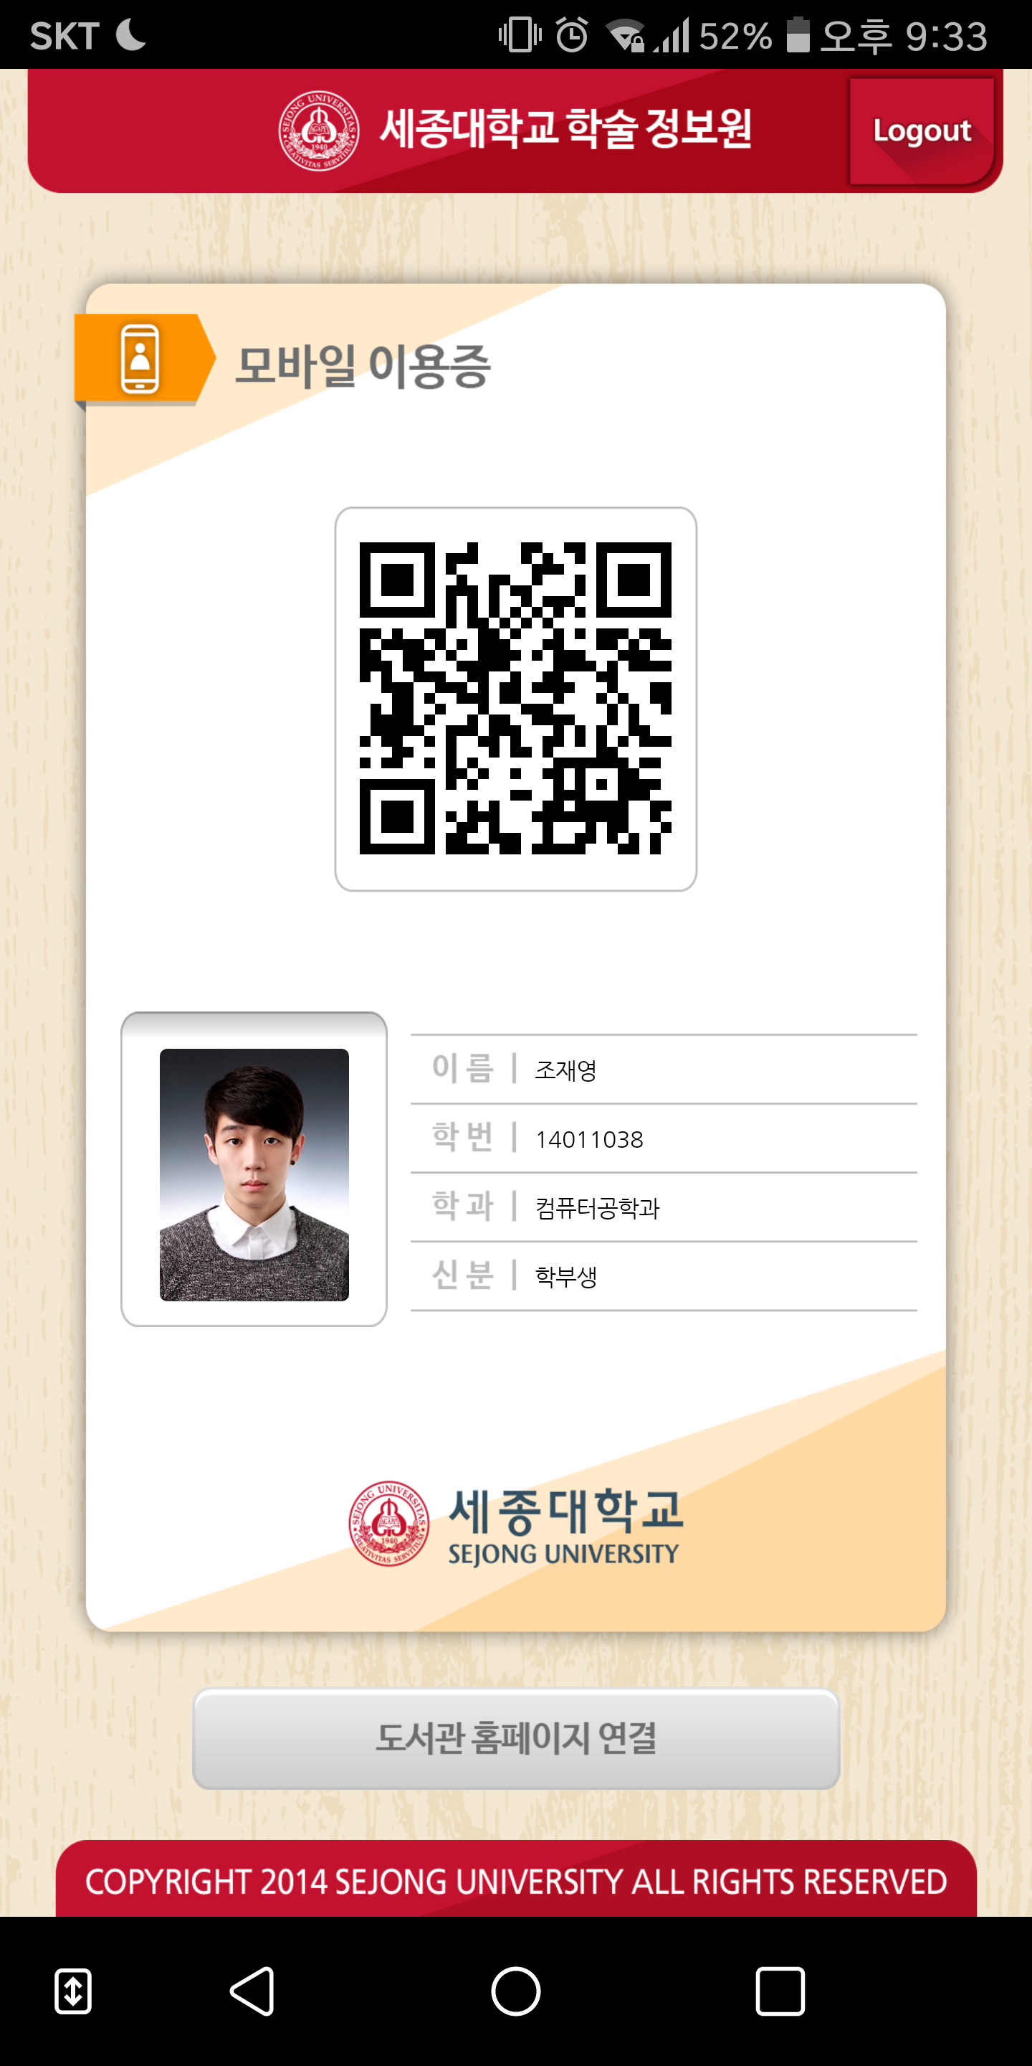
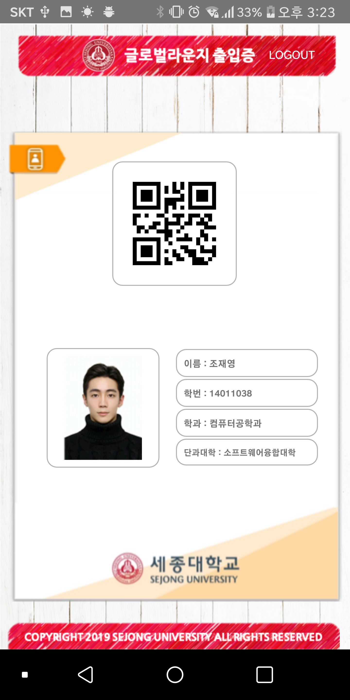

1) 기존 구현 내용
02
QR코드를 이용하여 사용자 인증
모바일 이용증과 유사하게 제작
제안서 대비 구현 내용
클라이언트
QR코드 갱신
+
화면 밝기 최대
모바일 이용증
글로벌라운지 출입증

Slide 6
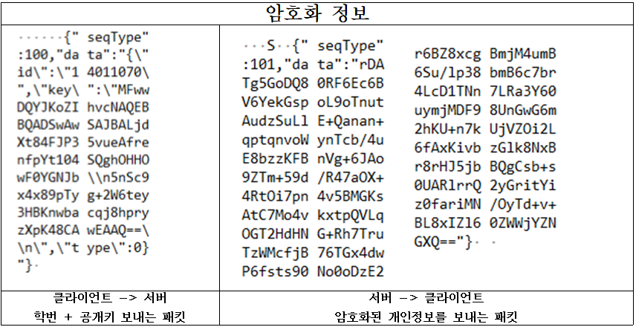
1) 기존 구현 내용
02
개인정보 암호화
RSA + Base64
제안서 대비 구현 내용
클라이언트

Slide 7

1) 기존 구현 내용
02
세종대학교 로그인 정보 이용
Udream http post로 이미지와 인증정보를 가져옴
제안서 대비 구현 내용
클라이언트

Slide 8
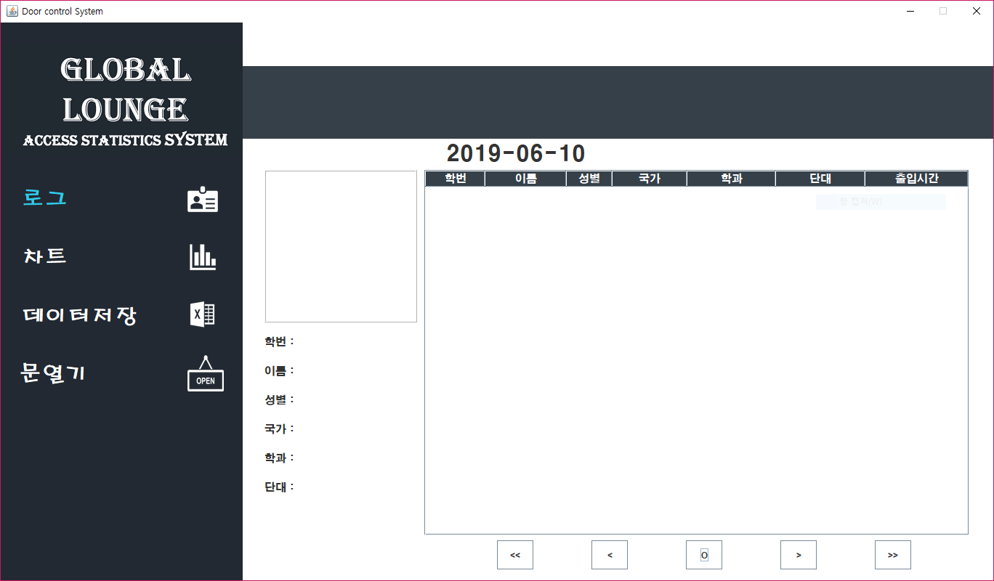
1) 기존 구현 내용
02
관리자 UI 제공
제안서 대비 구현 내용
서버
이용자 로그
일별,월별,국가별
엑셀 저장
문 열기

Slide 9
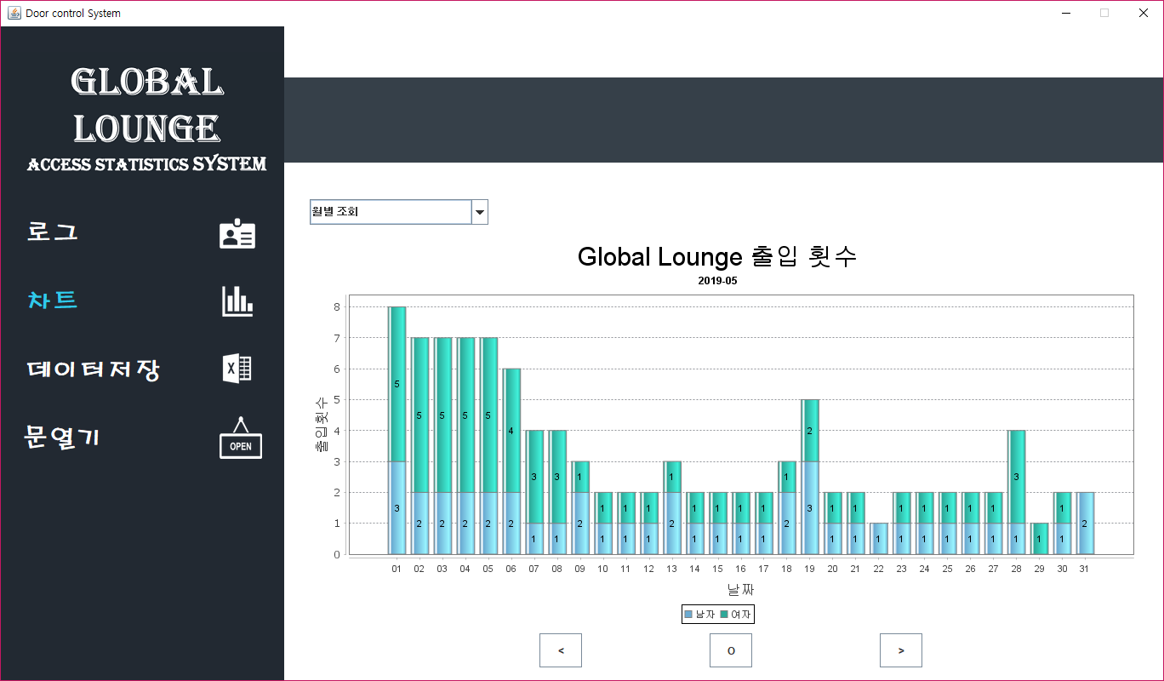
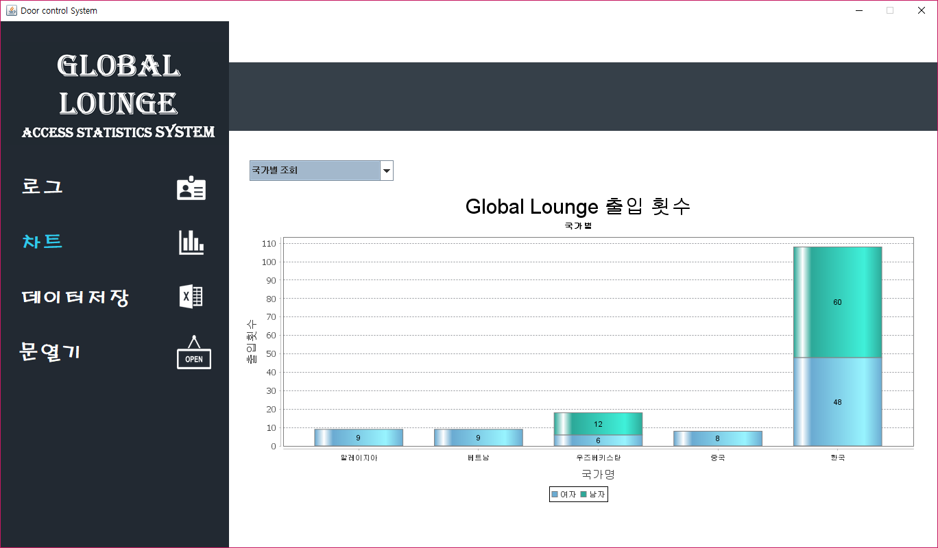
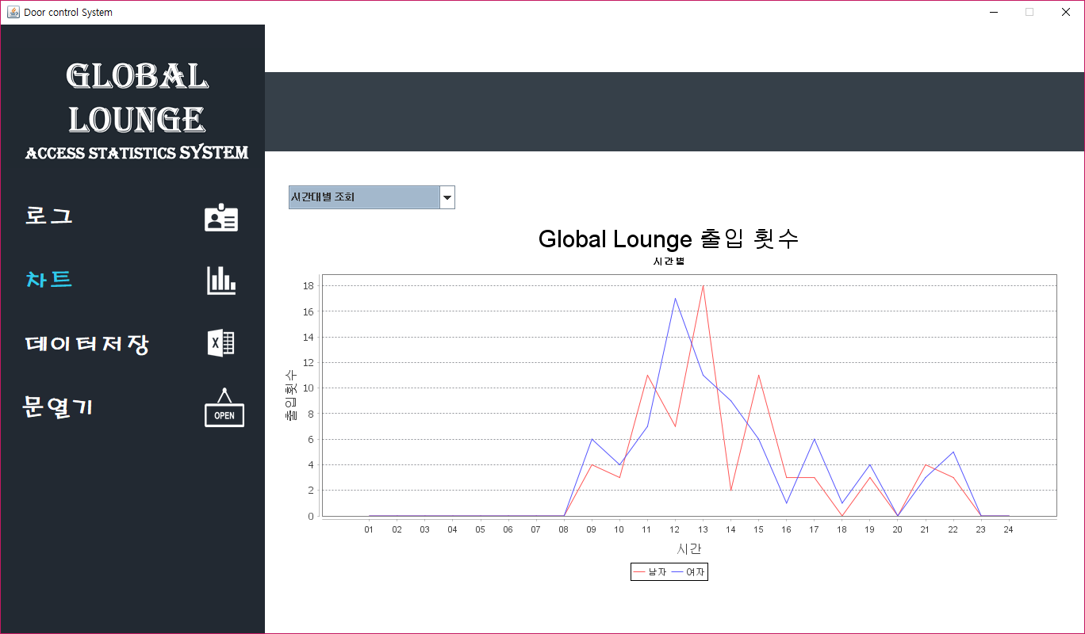
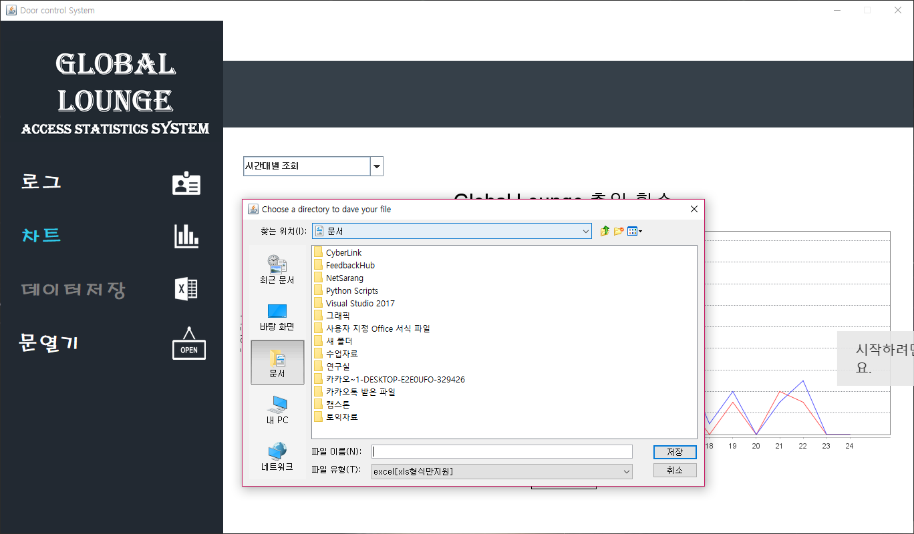

1) 기존 구현 내용
02
서버를 구성하여 데이터 관리
제안서 대비 구현 내용
서버

Slide 10
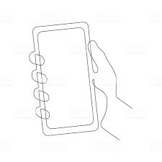
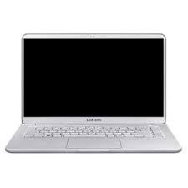
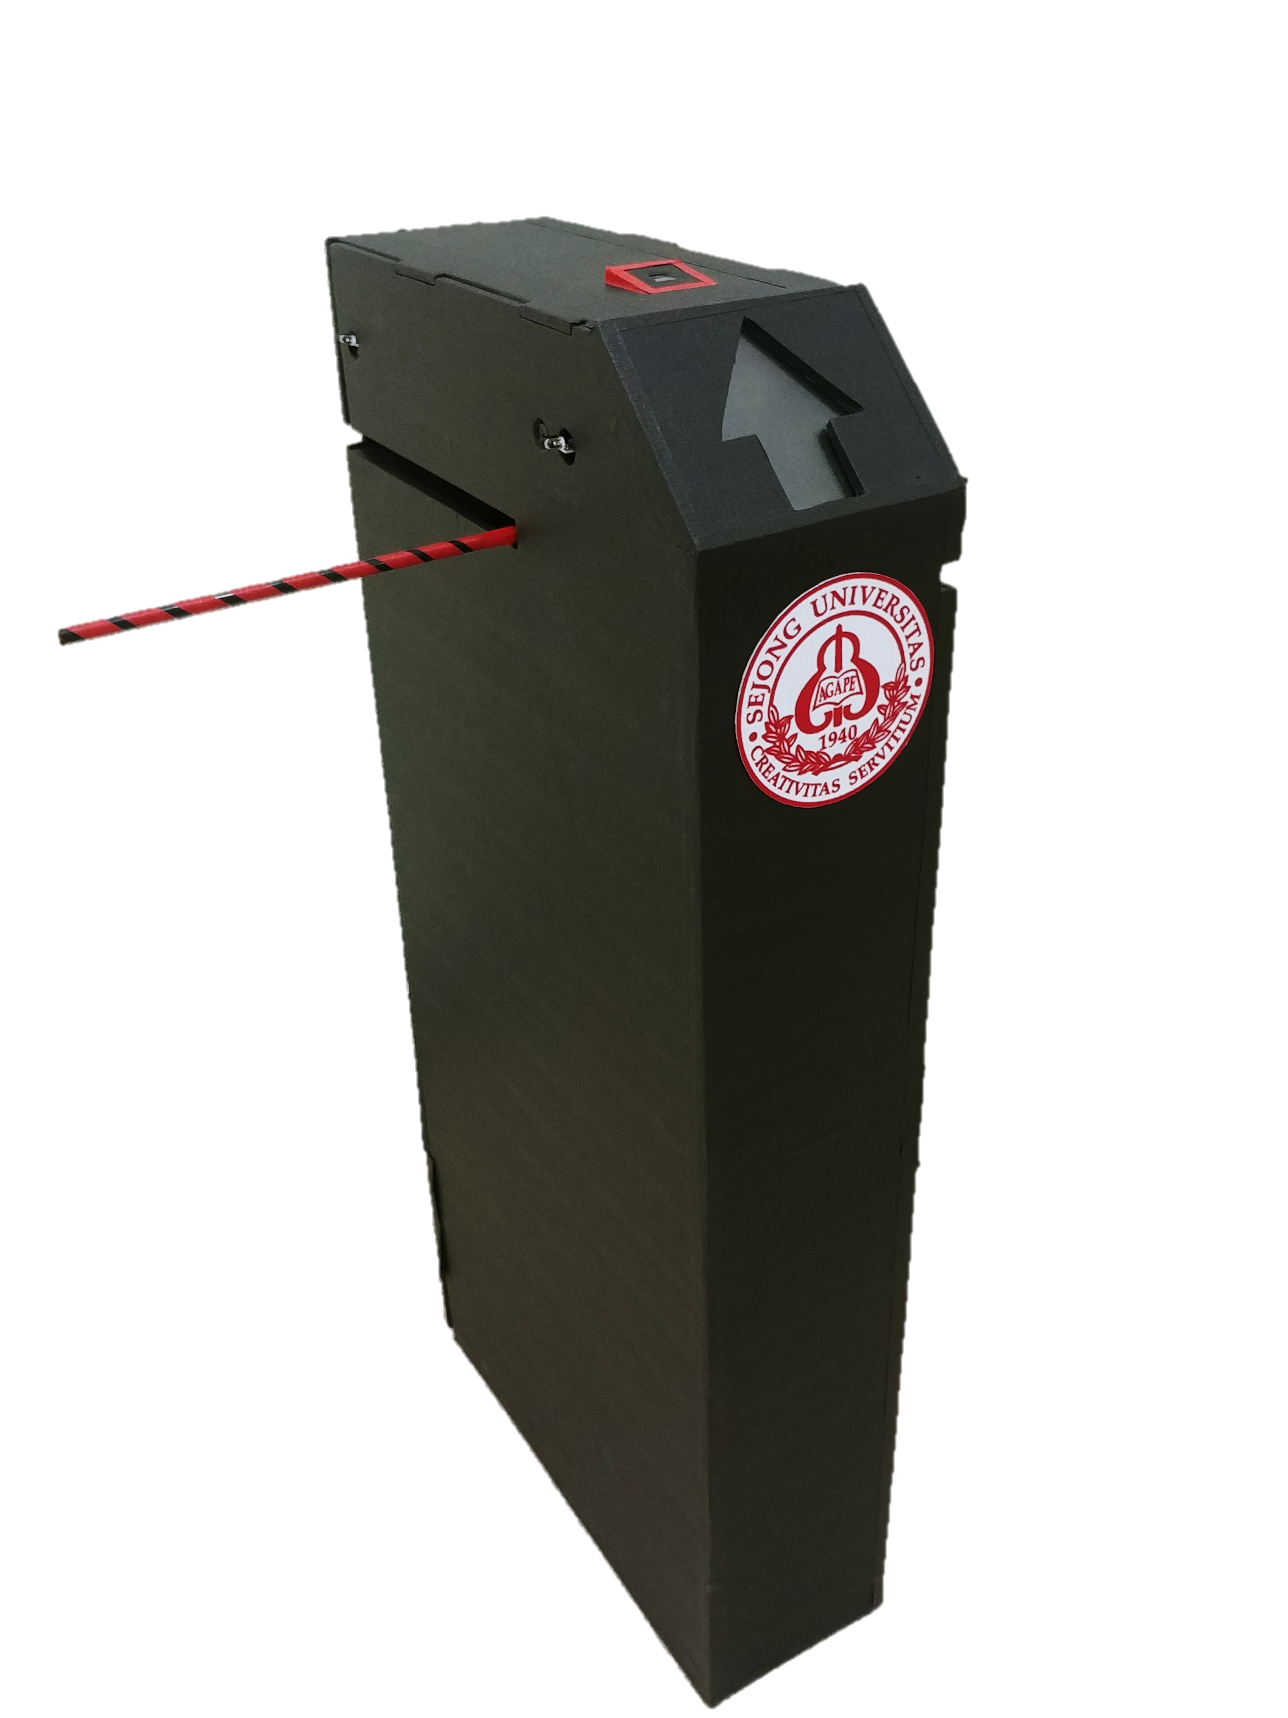
1) 기존 구현 내용
02
통신 동기화 처리
제안서 대비 구현 내용
서버

Slide 11
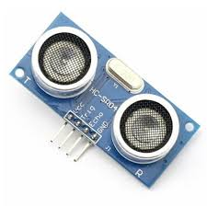
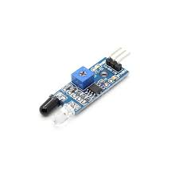
1) 기존 구현 내용
02
제안서 대비 구현 내용
라즈베리파이 (모듈)
[기존] 초음파 센서
[변경] 적외선 센서

Slide 12
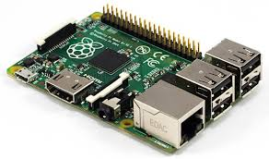
1) 기존 구현 내용
02
인증 여부 판단
제안서 대비 구현 내용
라즈베리파이 (모듈)
Socket Packet

Slide 13
1) 기존 구현 내용
02
출입문 프로토 타입 모델
제안서 대비 구현 내용
라즈베리파이 (모듈)
Python
서보모터 사용
LED 출입문 상태제어
OpenCV 카메라 제어
부저 알림

Slide 14
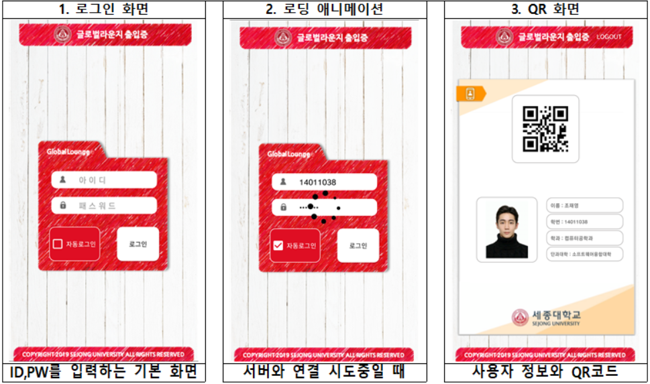
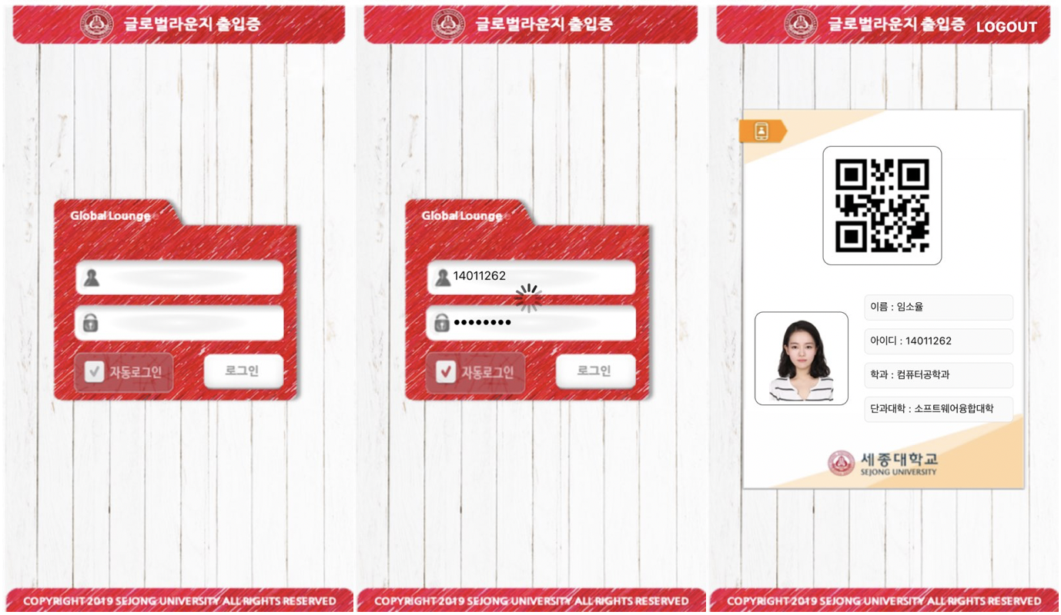
2) 추가 구현 내용
02
로딩 애니메이션 추가
(서버와 통신 중일 때)
제안서 대비 구현 내용
클라이언트
Android
iOS

Slide 15
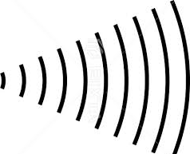

2) 추가 구현 내용
02
비콘 서비스 추가
시각장애인, 액정이 꺠져 QR코드 태그 불가능 이용자
제안서 대비 구현 내용
클라이언트 + 모듈
비콘 범위안에 들어옴 → 흔들어서 출입문 열기

Slide 16
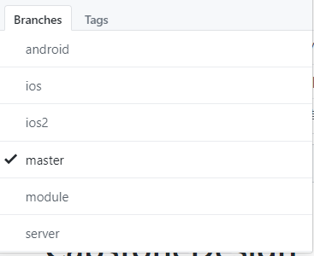
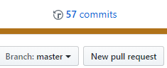
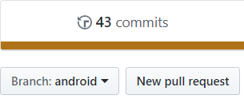
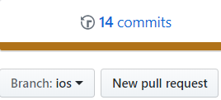
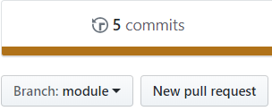
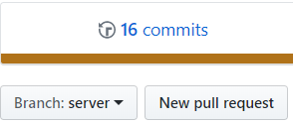
2) 추가 구현 내용
02
깃 허브를 통한 협업
제안서 대비 구현 내용
https://github.com/zojae031/CapstoneDesign_Global_Lounge_Door_System
기타

Slide 17
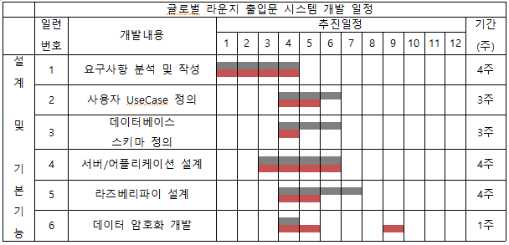
간트 차트
03
간트 차트
기본 설계

Slide 18
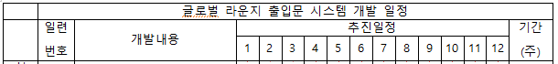
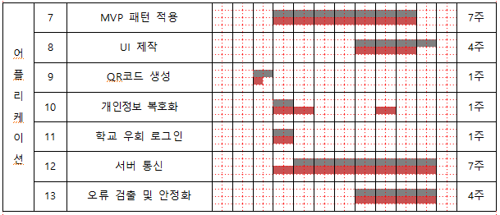
간트 차트
03
간트 차트
클라이언트

Slide 19
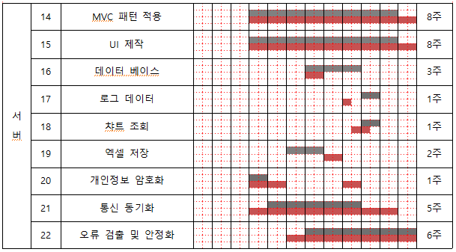
간트 차트
03
간트 차트
서버

Slide 20
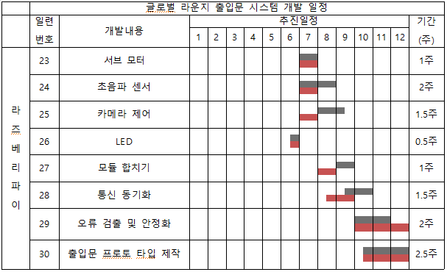
Excel 경로 지정 및 저장2
04
현재 구현 내용
라즈베리파이

Slide 21
Q & A
05
Q & A
Q & A

